Slide 1
Lĩnh vực phát triển nhận thức
Dề tài: Các con vật sống tronmg rừng
Chủ đề: Động vật
Tên bài dạy: CÁc con vật sống trong rừng
Thời gian: 30-35 phút
Số lượng: 30-35 trẻ

Slide 2
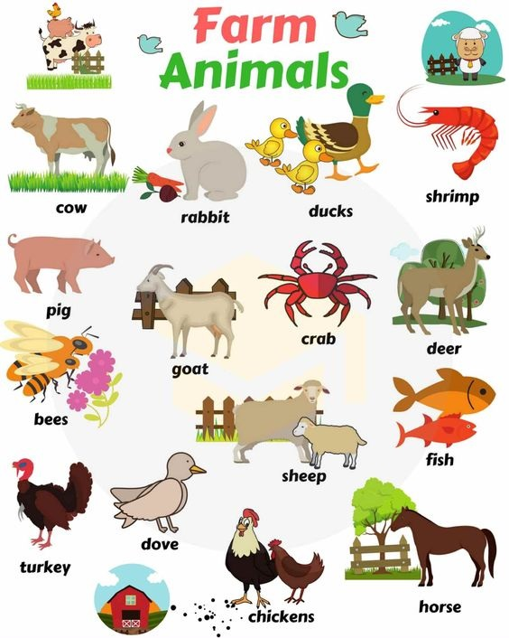
1.Hoạt động 1: Gây hứng thú
Bức tranh có gì?
Có những con vật nào?
GD: phải biết bảo vệ các lạo động vật sống trong rừng không được săn bắt

Slide 3
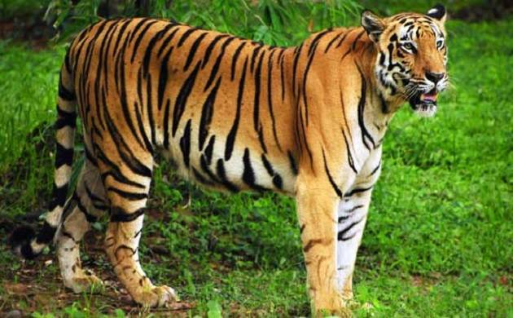
1.Con hổ
Bức tranh có gì?
Con hổ có những phần nào?
Con hổ là động vật ăn gì?
Lợi ích:
Phải biết bảo vệ chăm sóc
Con hổ

Slide 4
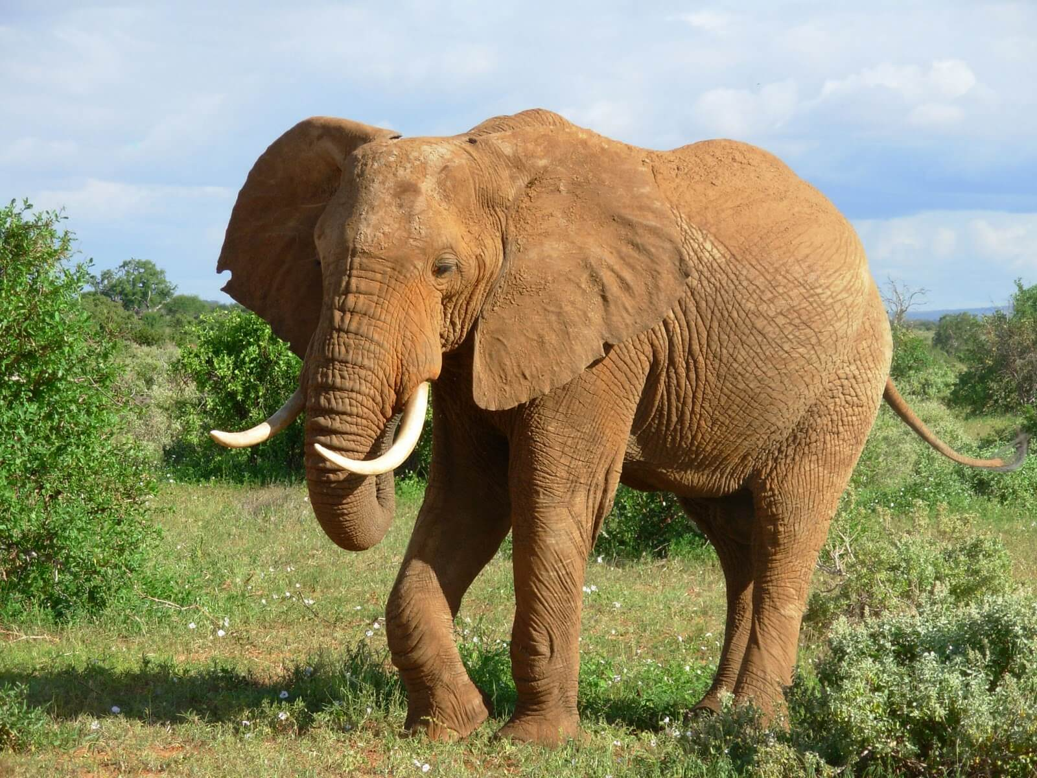
2.Con voi
Bưc stranh có gì?
Con voi có những phần nào?
Lợi ích
Phải biết bảo vệ chăm sóc
Con voi

Slide 5
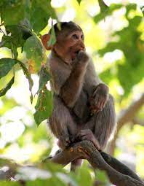
3.Con khỉ
Đây là con gì?
Con khỉ thích ăn gì?
Loiwk ích
Phải biết baỏ vệ, chăm sóc…
Con khỉ

Slide 6

2.Luyện tập

Slide 7


